Slide 1
一轮复习
自然地理环境的差异性

Slide 2
高考测试要求
考点：地理环境的地域分异规律
具体考试内容要求：
（1）地域分异规律
（2）地理环境的差异性及其对人类活动的意义

Slide 3
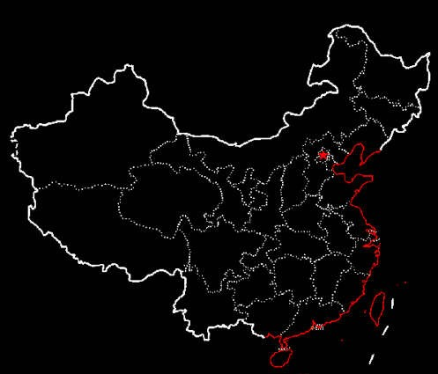
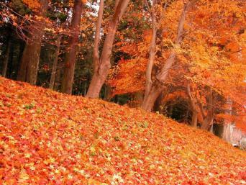
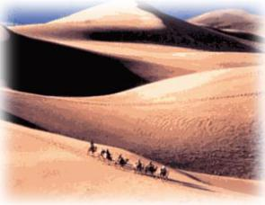
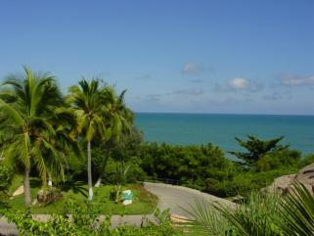
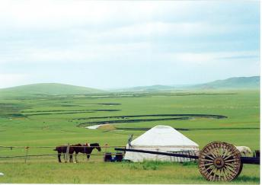
导致自然地理环境存在差异的因素有哪些？
结合旅行经历，请将风景照片与实地一一对应。
1
2
3
E
C
4
D
B
A
5

Slide 4
1、陆地自然带的形成
纬度位置
太阳辐射
陆地自然带
热量
植被
决定
影响
气候类型
海陆位置
影 响
水分
土壤
自然植被是自然环境的一面“镜子”

Slide 5
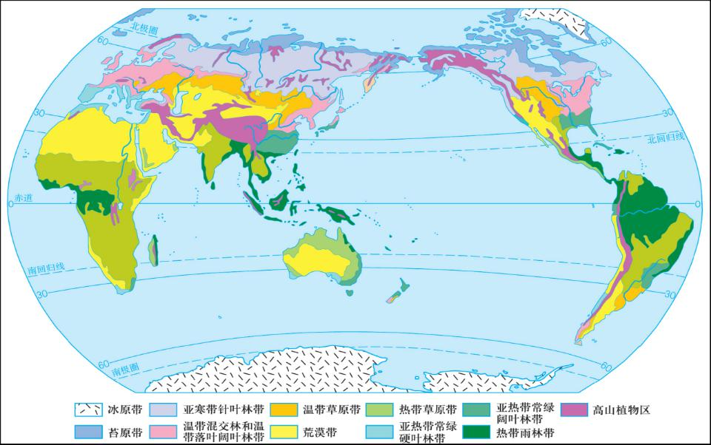
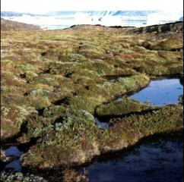
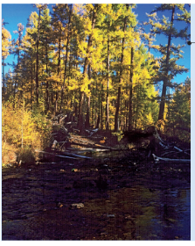
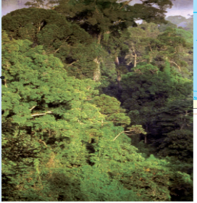
世界陆地自然带的分布图

Slide 6
2.陆地自然带地带性分异规律
分异规律 |  |  | 图示 | 形成基础 | 影响因素 | 典型地区
地带性规律 | 水平地带性
 | 垂直地带性
有赤道向两极的地域分异规律
低纬、
高纬、
中纬度的
部分地区
热量
太阳辐射

Slide 7
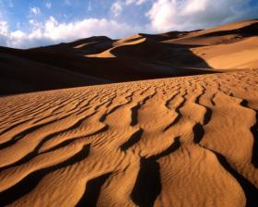
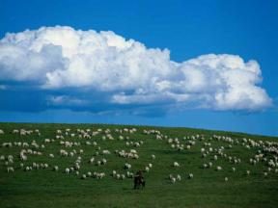
世界陆地自然带的分布图

Slide 8
2.陆地自然带地带性分异规律
分异规律 |  |  | 图示 | 形成基础 | 影响因素 | 典型地区
地带性规律 | 水平地带性
 | 垂直地带性
有赤道向两极的地域分异规律
低纬、
高纬、
中纬度的
部分地区
热量
太阳辐射
有沿海向内陆的地域分异规律
中
纬
度
水分
海陆分布

Slide 9
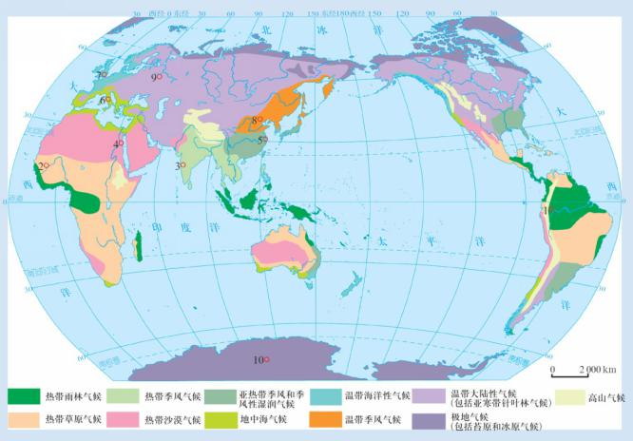

Slide 10
3、世界气候类型与陆地主要自然带的对应关系
以北半球为例
90º
90º
冰原带
极地气候
苔原带
70º
70º
亚寒带针叶林气候
亚寒带针叶林带
60º
温带海
洋性气候
温带落叶
阔叶林带
50º
温带大陆
性气候
温带季
风气候
温带
荒漠带
温带落叶
阔叶林带
40º
地中海气候
亚热带常绿
硬叶林带
35º
亚热带季
风气候
温带草原带
亚热带常
绿阔叶林带
30º
热带沙漠气候
热带荒漠带
25º
20º
热带季
风气候
热带季
雨林带
热带草原气候
热带草原气候
热带草原带
10º
10º
热带雨林气候
热带雨林带
0º
0º

Slide 11
细节关注：
a.相同的自然带对应不同的气候类型：
温带落叶阔叶林带
东岸对应温带季风气候 西岸对应温带海洋性气候
b.相同气候类型对应不同的自然带：
温带大陆性气候 对应温带草原带和温带荒漠带
c.热带沙漠气候对应自然带名称：
热带荒漠带
d.亚热带地区大陆东西岸气候和自然带的差异：
东岸：亚热带季风气候对应亚热带常绿阔叶林带
西岸：地中海气候对应亚热带常绿硬叶林带

Slide 12
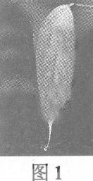
例题分析：
（2009年江苏地理卷）右图是一张反映“滴水叶尖”现象的照片。据此回答下题。
1．该现象常年出现在
A．温带落叶阔叶林 B．热带草原
C．亚热带常绿硬叶林 D．热带雨林
√

Slide 13
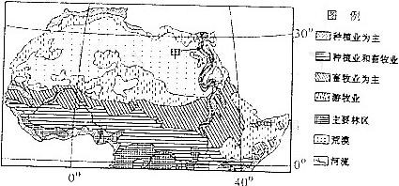
（2009年山东文科基础卷）下图是世界某区域农业地带分布图。读图回答问题。
2.农业地带沿0°经线变化所反映出的地域分异规律形成的基础是
A．水分 B．热量 C．地形 D．土壤
√

Slide 15
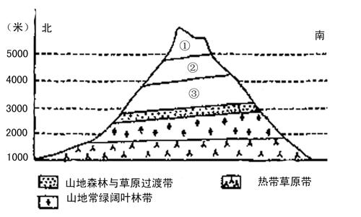
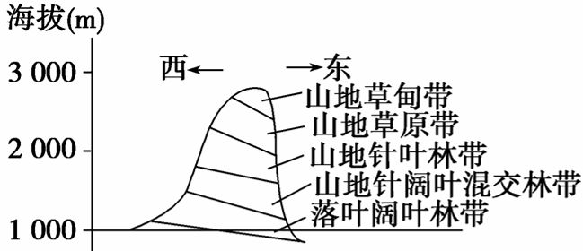
乞
力
马
扎
罗
山
太行山

Slide 16
2.陆地自然带地带性分异规律
分异规律 |  |  | 图示 | 形成基础 | 影响因素 | 典型地区
地带性规律 | 水平地带性
 | 垂直地带性
有赤道向两极的地域分异规律
低纬、
高纬、
中纬度的
部分地区
热量
太阳辐射
有沿海向内陆的地域分异规律
中
纬
度
水分
海陆分布
高山地区
水热状况
纬度、山体海拔等

Slide 17
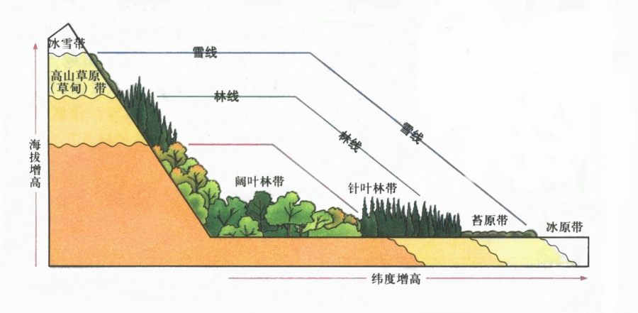
垂直地域分异与水平地域分异的关系
你能从图像中获取哪些信息？

Slide 18
山地垂直地域分异的几个规律性问题
（1）山地垂直自然带的更替规律同从____向_____的地域分异规律有些相似。山麓自然带和周围地区水平自然带一致。
赤道
两极

Slide 19
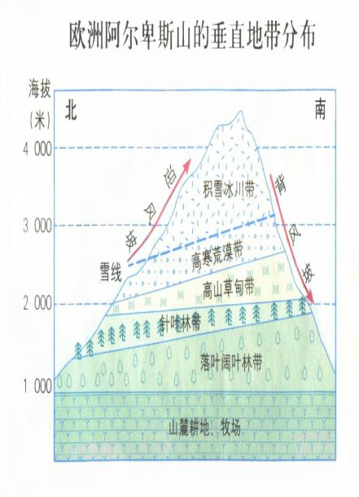
山地垂直自然带的复杂程度主要受哪些条件影响？

Slide 20
山地垂直地域分异的几个规律性问题
（1）山地垂直自然带的更替规律同从____向_____的地域分异规律有些相似。山麓自然带和周围地区水平自然带一致。
（2）影响山地垂直自然带谱复杂程度的因素
山地海拔：海拔愈___愈复杂，反之愈简单
山体纬度：纬度愈___愈复杂，反之愈简单
赤道
两极
高
低

Slide 21
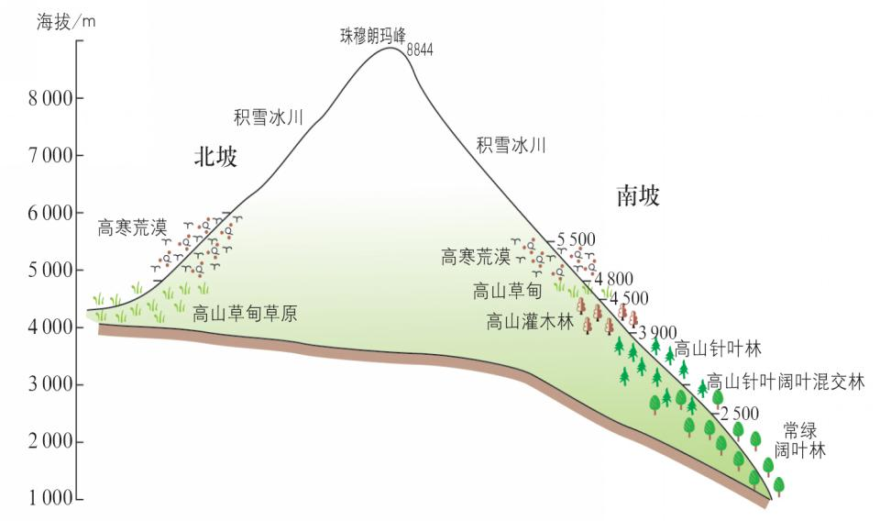
分析喜马拉雅山南北坡的垂直自然带的差异

Slide 22
山地垂直地域分异的几个规律性问题
（1）山地垂直自然带的更替规律同从____向_____的地域分异规律有些相似。山麓自然带和周围地区水平自然带一致。
（2）影响山地垂直自然带谱复杂程度的因素
山体纬度：纬度愈___愈复杂，反之愈简单
山地海拔：海拔愈___愈复杂，反之愈简单
山顶与山麓之间相对高度：相对高度_ _则复杂，反之简单。
（3）影响同一自然带高度的因素
纬度：纬度___海拔高，反之海拔低；
坡向：同一山体，阳坡____，阴坡____。
赤道
两极
低
高
高

Slide 24
山地垂直地域分异的几个规律性问题
（1）山地垂直自然带的更替规律同从____向_____的地域分异规律有些相似。山麓自然带和周围地区水平自然带一致。
（2）影响山地垂直自然带谱复杂程度的因素
山体纬度：纬度愈___愈复杂，反之愈简单
山地海拔：海拔愈___愈复杂，反之愈简单
山顶与山麓之间相对高度：相对高度_ _则复杂，反之简单。
（3）影响同一自然带高度的因素
纬度：纬度___海拔高，反之海拔低；
坡向：同一山体，阳坡____，阴坡____。
赤道
两极
低
高
高
低
高
低

Slide 25
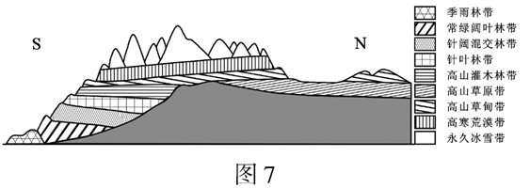
（2011年高考江苏卷）下图是珠穆朗玛峰地区南、北坡垂直自然带谱示意图。读图回答5题。
5．与北坡相比，南坡自然带丰富的原因是
Ａ．相对高度大，纬度低
Ｂ．坡向朝南，纬度低
Ｃ．坡度大，纬度低
Ｄ．海拔高，降水多
√

Slide 26
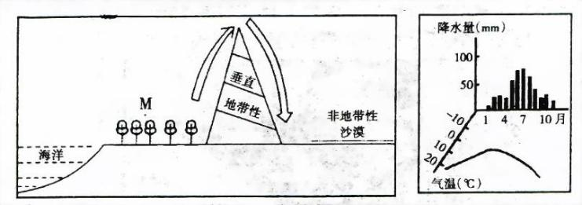
下图为世界某区域示意图和M地区气候资料图，图中山地M一侧的山坡为西侧，读图完成 各题。
8．关于图示地区的叙述，正确的是
该海域洋流对沿岸有增温增湿的作用
B. 该山地是由断层作用形成的块状山
C. M地区的自然带为亚热带常绿硬叶林
D. 1月份M地受来自海洋气流的影响
√

Slide 27
9．M一侧同一自然带的高度比另一侧高，原因最有可能是
A.M侧是阳坡，热量条件好
B. M侧是阴坡，热量相对较低
C. M侧是背风坡，降水较少
D. M侧是迎风坡，降水丰富
√

